Slide 1
操作系统
Operating Systems
L27 键盘
Keyboard

Slide 2
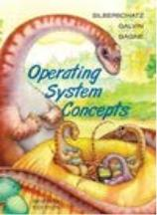
终端设备包括显示器和键盘
Operating Systems
- 2 -

Slide 3
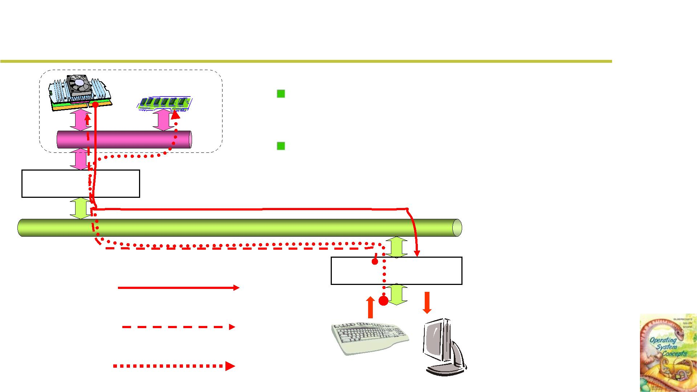
让外设工作起来
CPU向控制器中的寄存
器读写数据
控制器完成真正的工作，
并向CPU发中断信号
CPU-内存总线
总线控制器
PCI总线
发出写命令
显卡、键盘
写显存
向CPU发出中断
读数据到内存
Operating Systems
- 3 -

Slide 4


关于键盘的故事从哪里开始?
■ 如何使用键盘?
对于使用者(人): 敲键盘、看结果
对于操作系统: “等着”你敲键盘，敲了就中断
所以故事该从键盘中断开始，从中断初始化开始…
void con_init(void) //应为键盘也是console的一部分
{ set_trap_gate(0x21, &keyboard_interrupt); }
在kernel/chr_drv/keyboard.S中
.globl _keyboard_interrupt
_keyboard_interrupt:
inb $0x60,%al //从端口0x60读扫描吗
call key_table(,%eax,4) //调用key_table+eax*4
... push $0 call _do_tty_interrupt
Operating Systems
- 4 -

Slide 5
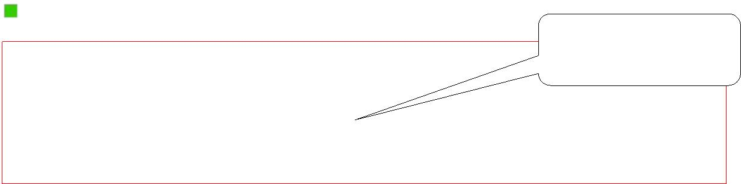

处理扫描码key_table+eax*4
key_table是一个函数数组
显示字符通常都
用此函数处理!
在kernel/chr_drv/keyboard.S 中
key_table:
.long none,do_self,do_self,do_self //扫描码00-03
.long do_self, ...,func, scroll, cursor 等等
扫描码02对应按键1；01对应ESC；12对应E等等
mode: .byte 0
do_self:
找到映射表，如a的
key_map映射为a，而
shift_map映射为A
lea alt_map,%ebx
testb $0x20,mode //alt键是否同时按下 jne 1f
lea shift_map,%ebx testb $0x03,mode jne 1f
lea key_map,%ebx
1:
Operating Systems
- 5 -

Slide 6


从key_map中取出ASCII码
#if defined(KBD_US)
key_map: .byte 0,27 .ascii “1234567890-=“ ...
shift_map: .byte 0,27 .ascii “!@#$%^&*()_+” ...
#elif defined(KBD_GR) ...
继续do_self，从1f开始，ebx放的是map起始地址
1: movb (%ebx,%eax),%al //扫描码索引，ASCII码→al
orb %al,%al je none //没有对应的ASCII码
testb $0x4c,mode //看caps是否亮
je 2f cmpb $’a,%al jb 2f
cmpb $’},%al ja 2f subb $32,%al //变大写
2:testb $??,mode //处理其他模式，如ctrl同时按下
3:andl $0xff,%eax call put_queue
none:ret
Operating Systems
- 6 -

Slide 7


put_queue将ASCII码放到?
con.read_q
put_queue:
struct tty_queue *table_list[]={
movl _table_list,%edx &tty_table[0].read_q,
movl head(%edx),%ecx
&tty_table[0].write_q;
1:movb %al,buf(%edx,%ecx)
...};
到目前为止还差什么? 对了… “回显”
void do_tty_interrupt(int tty) //上面传来的是0
{ copy_to_cooked(tty_table+tty); }
void copy_to_cooked(struct tty_struct *tty)
{ GETCH(tty->read_q,c);
if(L_ECHO(tty)){ //回显，也可以不回显
PUTCH(c,tty->write_q);
tty->write(tty); } //立刻显示到屏幕上
PUTCH(c,tty->secondary); //完成copy_to_cooked
... wake_up(&tty->secondary.proc_list);}
Operating Systems
- 7 -

Slide 8
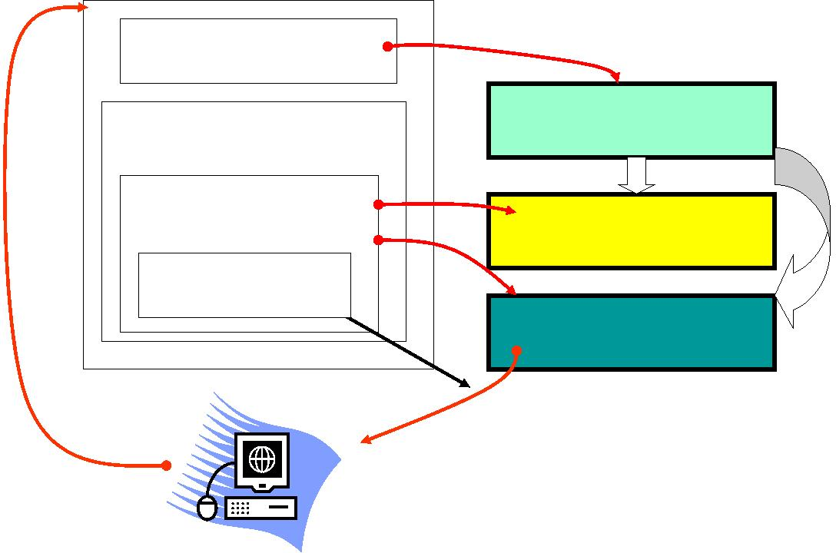
键盘处理…
键
盘
中
断
put_queue
do_tty_interrupt
read_q
处 copy_to_cooked
理
secondary
write_q
con_write
Operating Systems
- 8 -

Slide 9
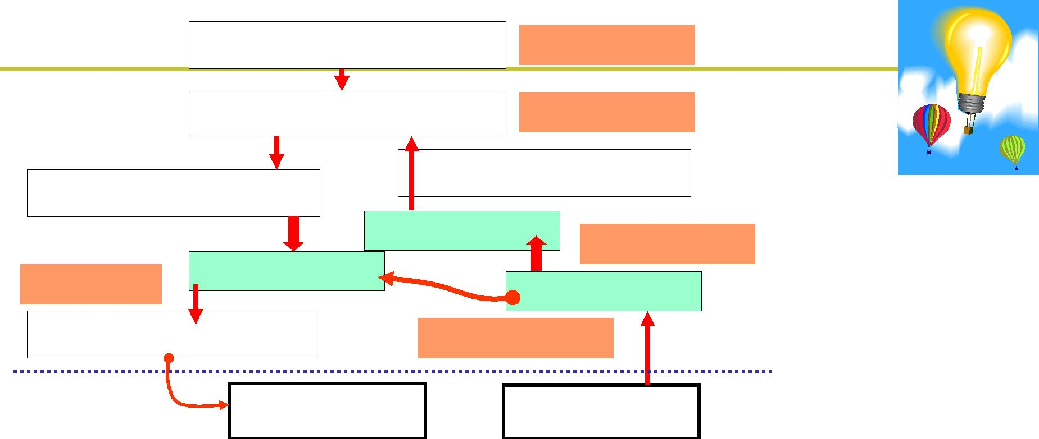

系统调用(write)
read_write.c
char_dev.c
字符设备接口(crw_table[])
tty设备读(tty_read)
tty设备写(tty_write)
secondary
tty_io.c
write_q队列
显示器写(con_write)
回显
console.c
read_q队列
keyboard.S
主机键盘
显示器
问题：如果按下F1 让l 的输出为 ，怎么办? 如果只让回
显为 ，怎么办 如果是让输出的文件为 ，又怎么办?
Operating Systems
- 9 -

